Slide 1
Использование социальных сетей в нашей школе
Автор исследования : учащийся МОУ «СОШ № 11»
Воскресенского муниципального района
Махортов Игорь

Slide 2
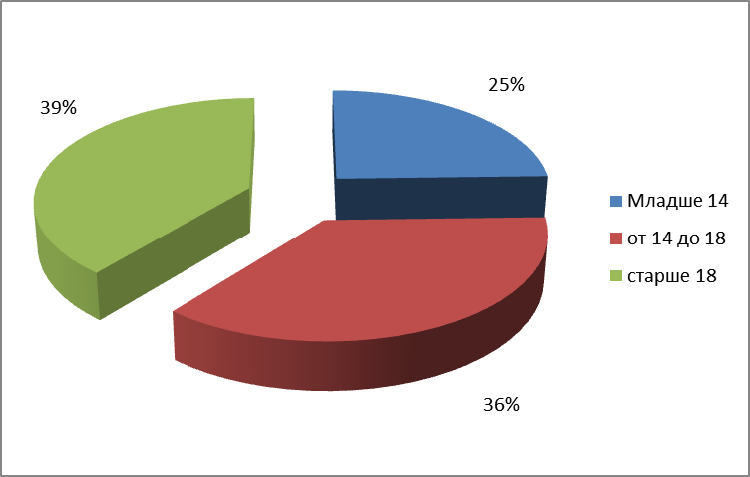
Возрастной состав участников анкетирования

Slide 3
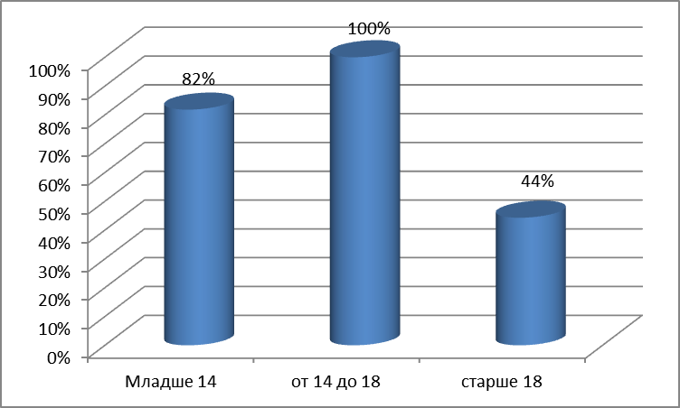
Доля использующих ресурс «Социальная сеть»

Slide 4
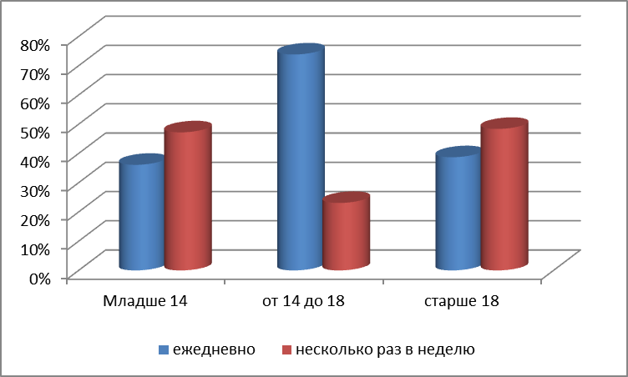
Частота использования ресурса «Социальная сеть»

Slide 5
Время нахождения в социальной сети
Учащиеся младше 14 лет
от 40 мин до 1,5 часа.
Учащиеся от 14 до 18 лет
от 1 до нескольких часов
Взрослые от 20 мин до 1 часа

Slide 6
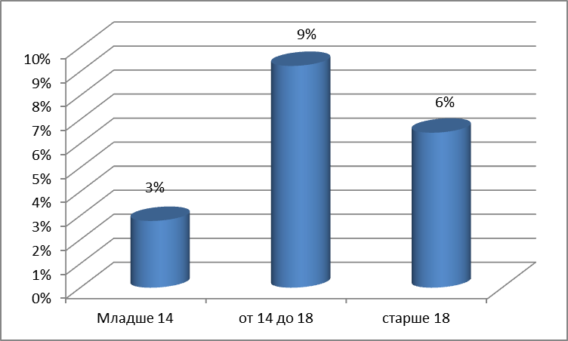
Не видят положительных аспектов социальной сети

Slide 7
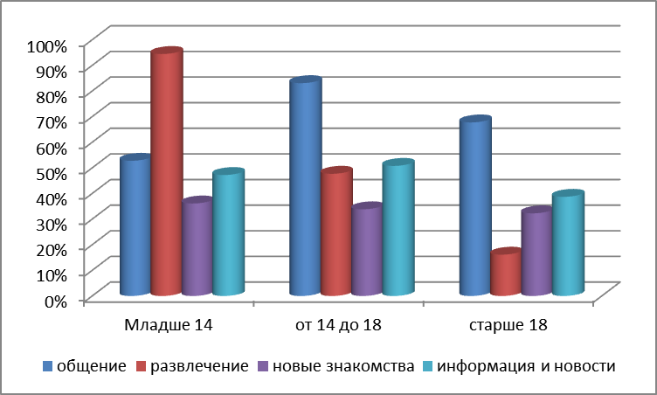
Наиболее популярные из положительных аспектов социальной сети
!

Slide 8
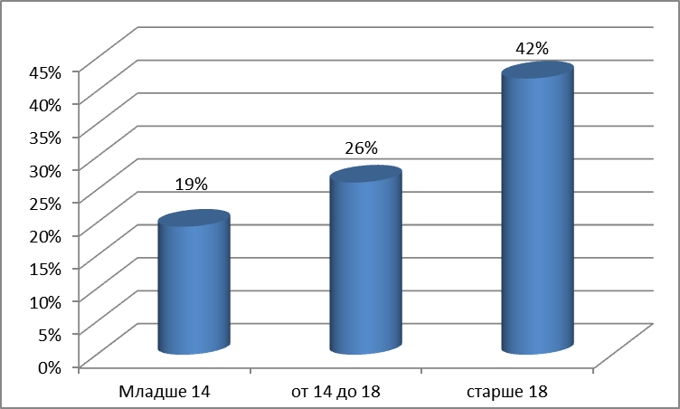
Не смогли сформулировать отрицательные аспекты социальной сети

Slide 9
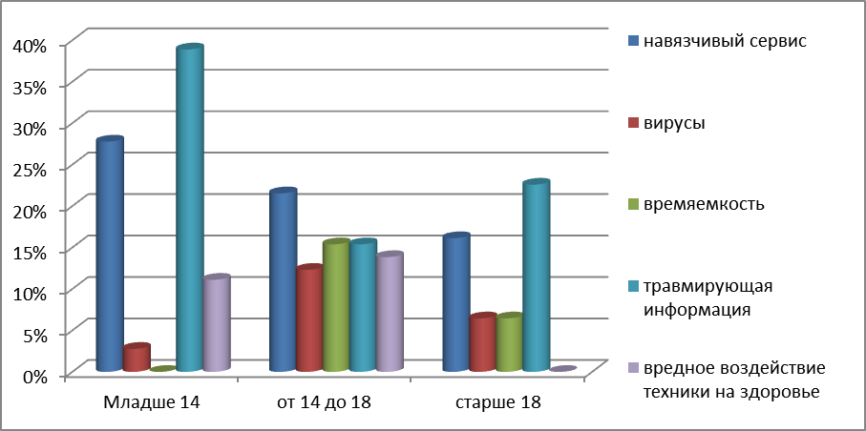
Чем недовольны пользователи социальной сети

Slide 10
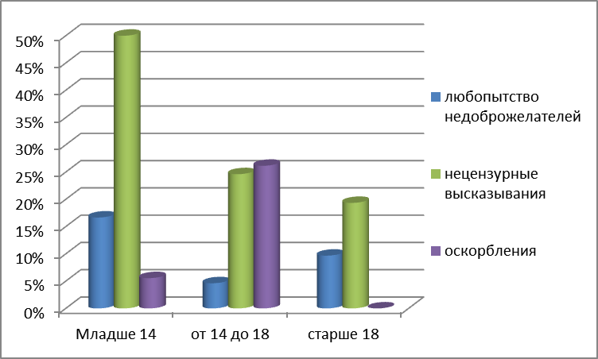
Чем недовольны пользователи социальной сети

Slide 11
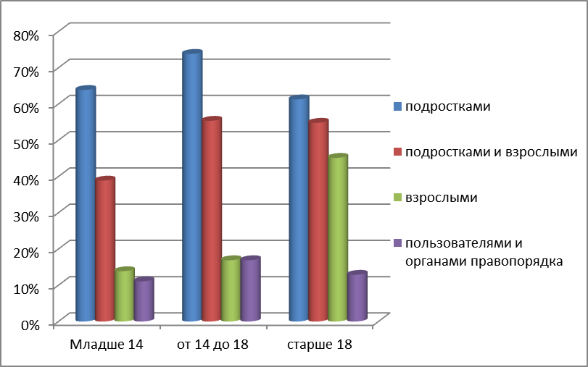
Вероятность возникновения конфликта посредством социальной сети между:

Slide 12
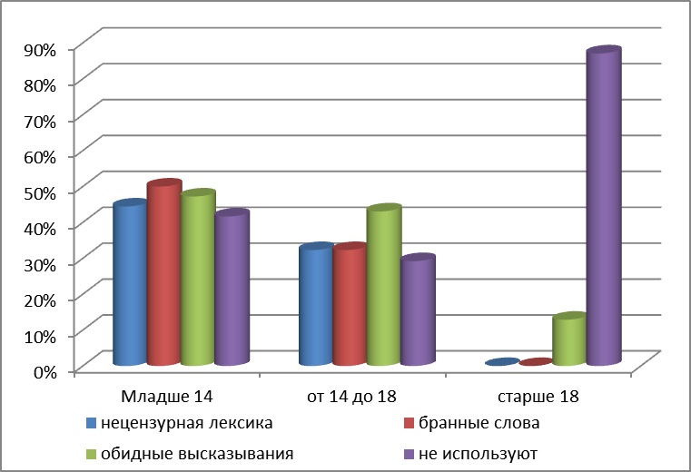
Культура и стиль общения в социальной сети

Slide 13
Выводы по результатам анкетирования:
Популярность социальных сетей очень высока в среде подростков.
Виртуальное общение, развлечение и досуг – самые популярные сервисы социальной сети.
В среде подростков очень низкая культура общения и высока вероятность конфликтов.
Отсутствует осознание негативных и страшных последствий размещения личной информации.
Отсутствует понимание необходимости соблюдения личной безопасности.

Slide 14
Рекомендации пользователям социальной сети
1. Проявляйте осторожность при переходе по ссылкам, которые вы получаете в сообщениях от других пользователей или друзей
2. Контролируйте информацию о себе, которую вы размещаете.
3. Не думайте, что сообщение, которое вы получили, было отправлено тем, кого вы знаете, только потому, что так написано.
4. Чтобы не раскрыть адреса электронной почты своих друзей, не разрешайте социальным сетям сканировать адресную книгу вашего ящика электронной почты.

Slide 15
Рекомендации пользователям социальной сети
5. Не добавляйте в друзья в социальных сетях всех подряд
6. Не регистрируйтесь во всех социальных сетях без разбора
7. Учитывайте тот факт, что все данные, опубликованные вами в социальной сети, могут быть кем-то сохранены и использованы
8. Проявляйте осторожность при установке приложений или дополнений для социальных сетей
9. Старайтесь не посещать социальные сети с рабочего места.

Slide 16
Социальные сети - вестник приближающегося информационного общества.
Относитесь к информации с осторожностью и уважением, соблюдайте личную и информационную безопасность.
Будьте здоровы и благополучны!

